Slide 1
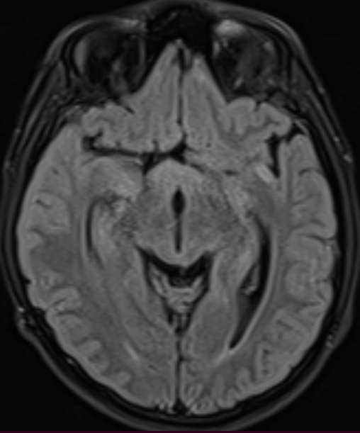
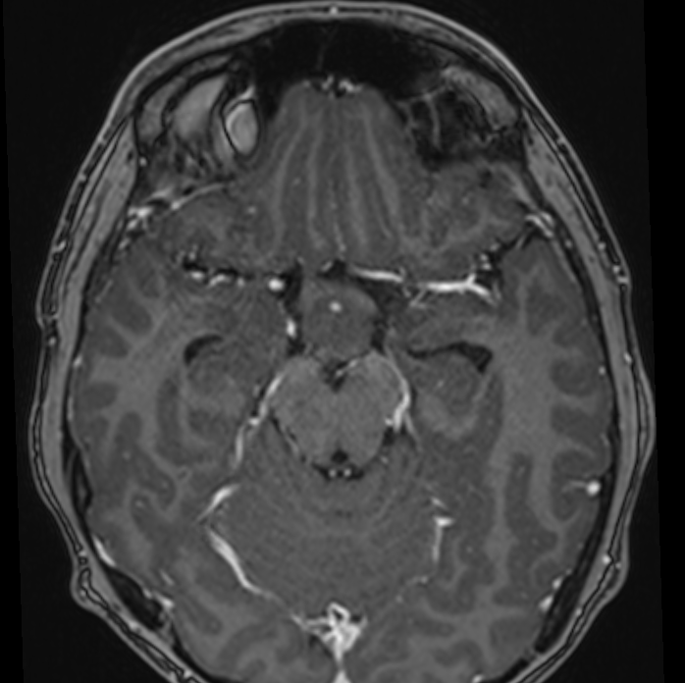
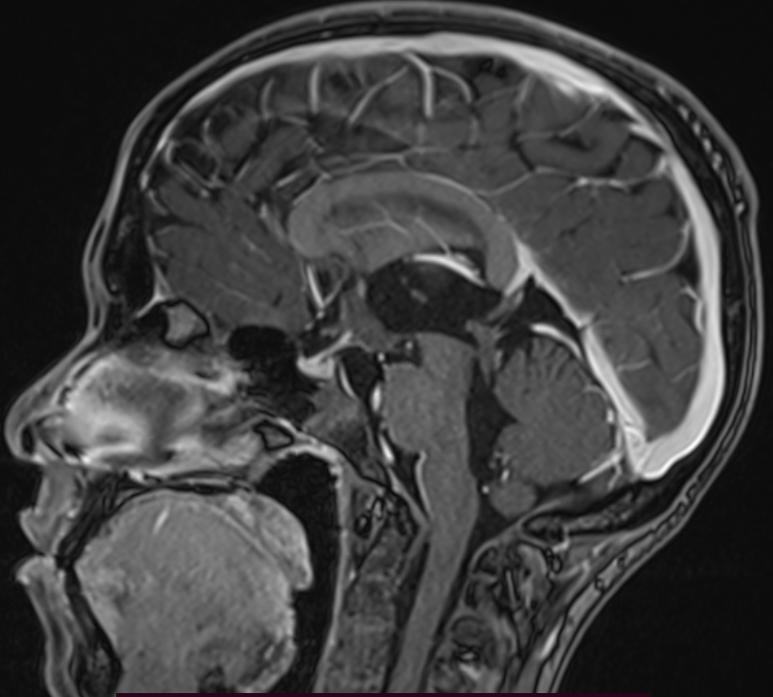
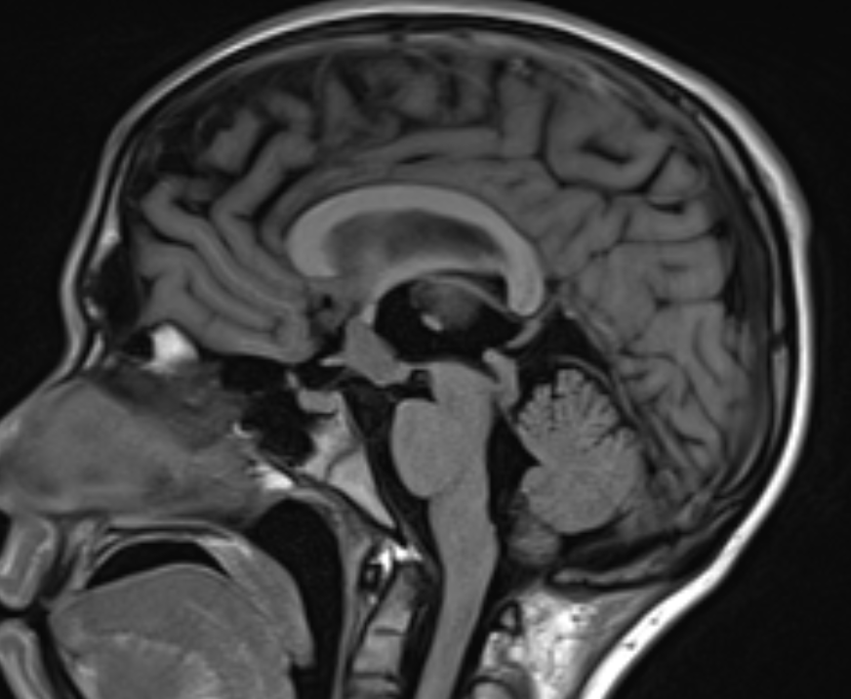
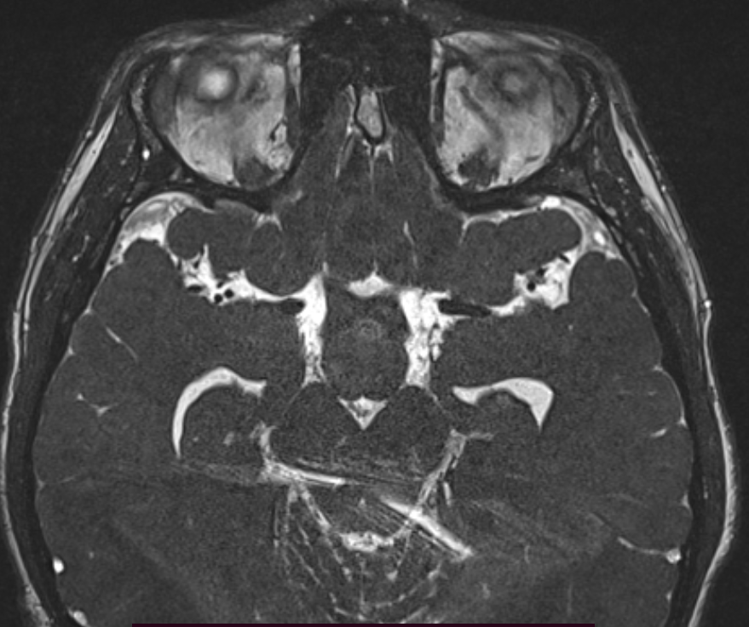
1)Gliome des voies optiques
Cas du service
Garçon de 09 ans ,suivi pour neurofibromatose type 1.
Processus lésionnel rétro chiasmatique, en isosignal T1, isosignal T2, faiblement rehaussé après injection de GADO en rapport avec un gliome des voies optiques

Slide 2
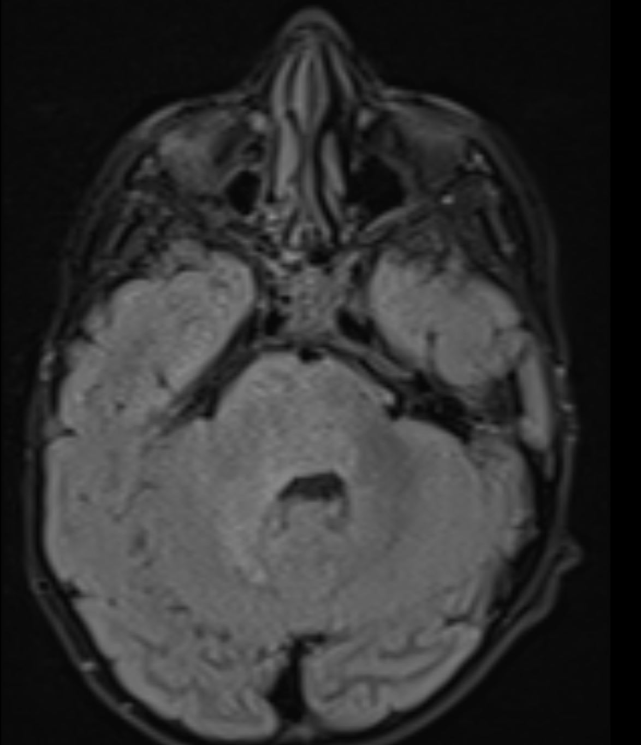
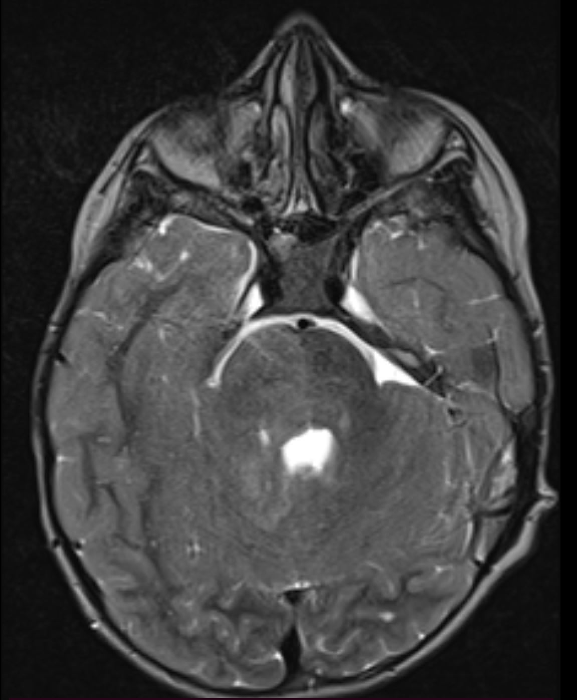
Gliome du tronc cérébral
Cas du service :
Garçon de 10 ans, suivi pour neurofibromatose
de type 1.
L’IRM objective une anomalie de signal en plage au niveau ponto-cerebelleux droit avec extension au niveau du pendocule cerebelleux droit qui est élargi ,elle exerce un effet de masse sur le V4 en rapport avec un gliome de bas grade.
Spectroscopie: pic de choline , elevation du myoinositol et NAA effondrée.
Notes:
Moins fréquent que le gliome des voies optiques

Slide 3
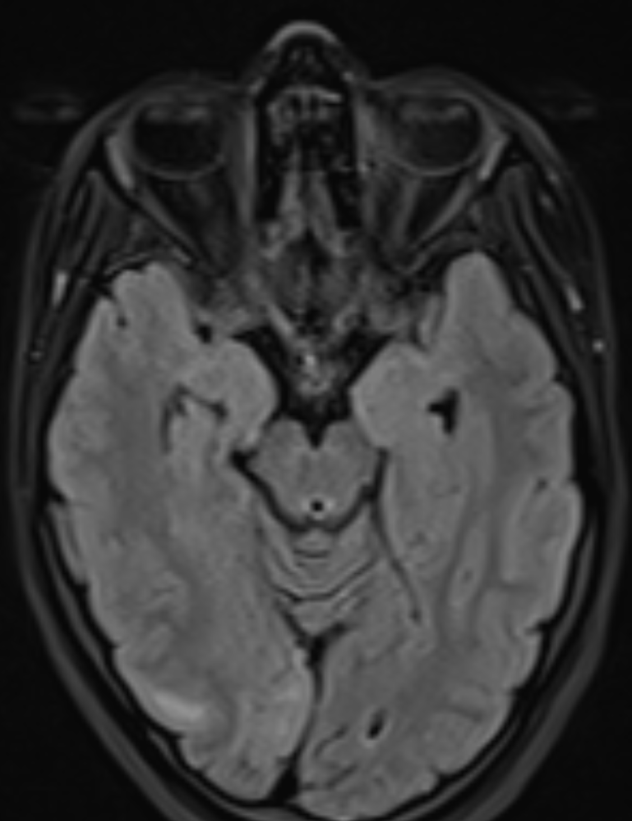
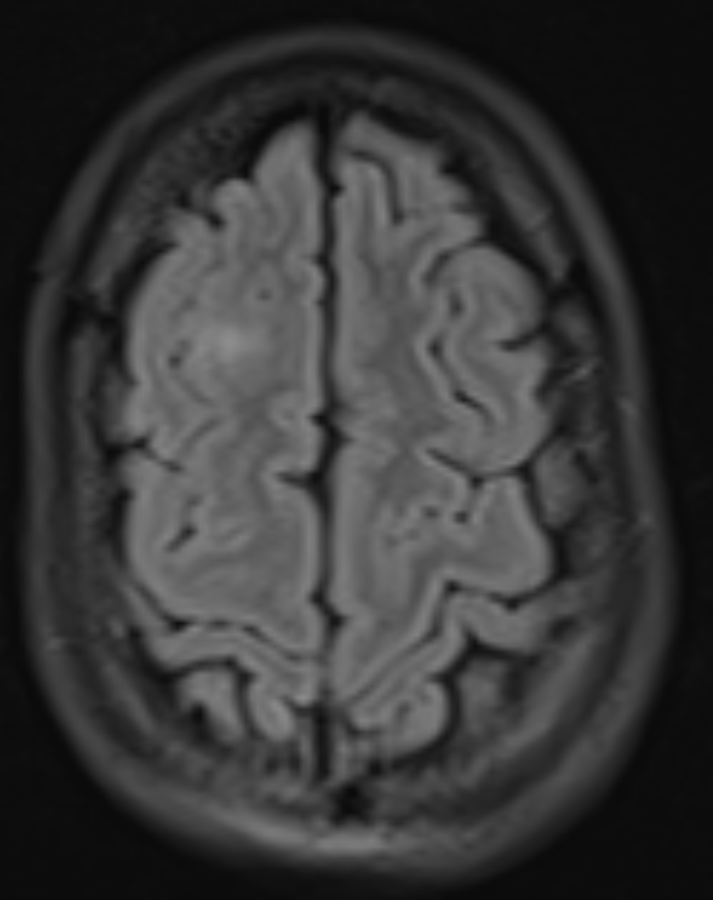
1) LES TUBERS CORTICAUX
CAS DU SERVICE
Fille de 14 ans, suivie pour sclérose tubéreuse de Bourneville
-Anomalie de signal en hypersignal T2 FLAIR sans traduction sur la séquence de
diffusion et non rehaussées après injection du GADO
En faveur des tubers corticaux/sous-corticaux sus tentoriels

Slide 4
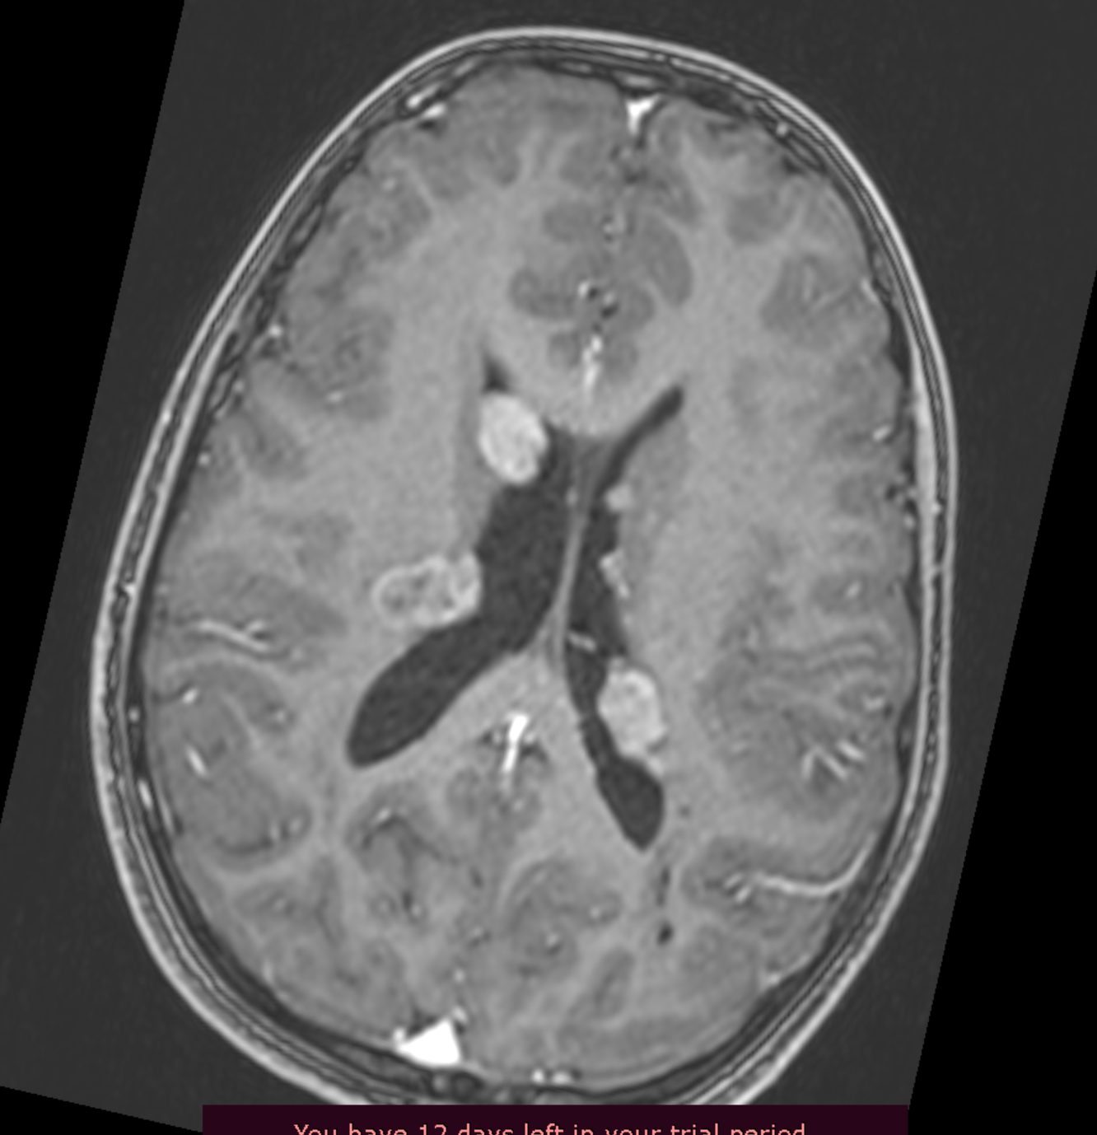
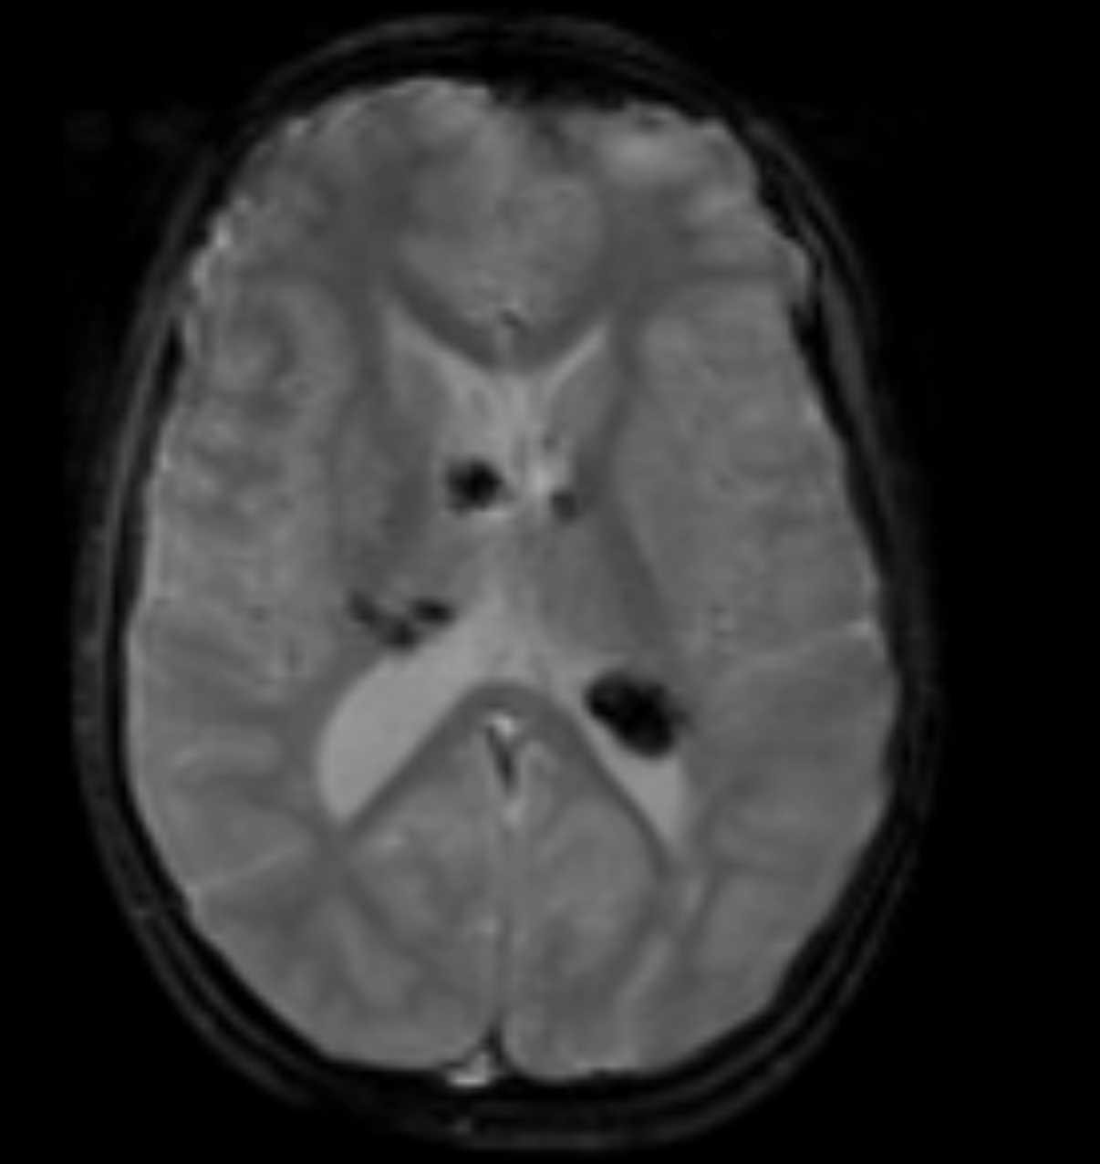
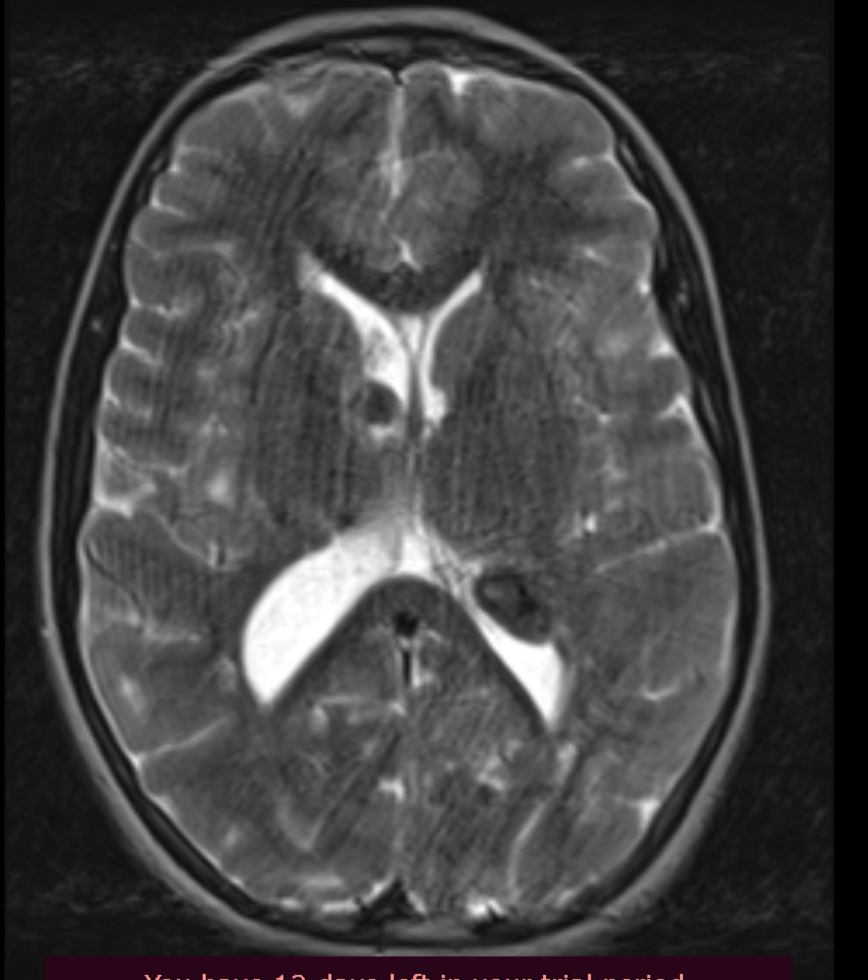
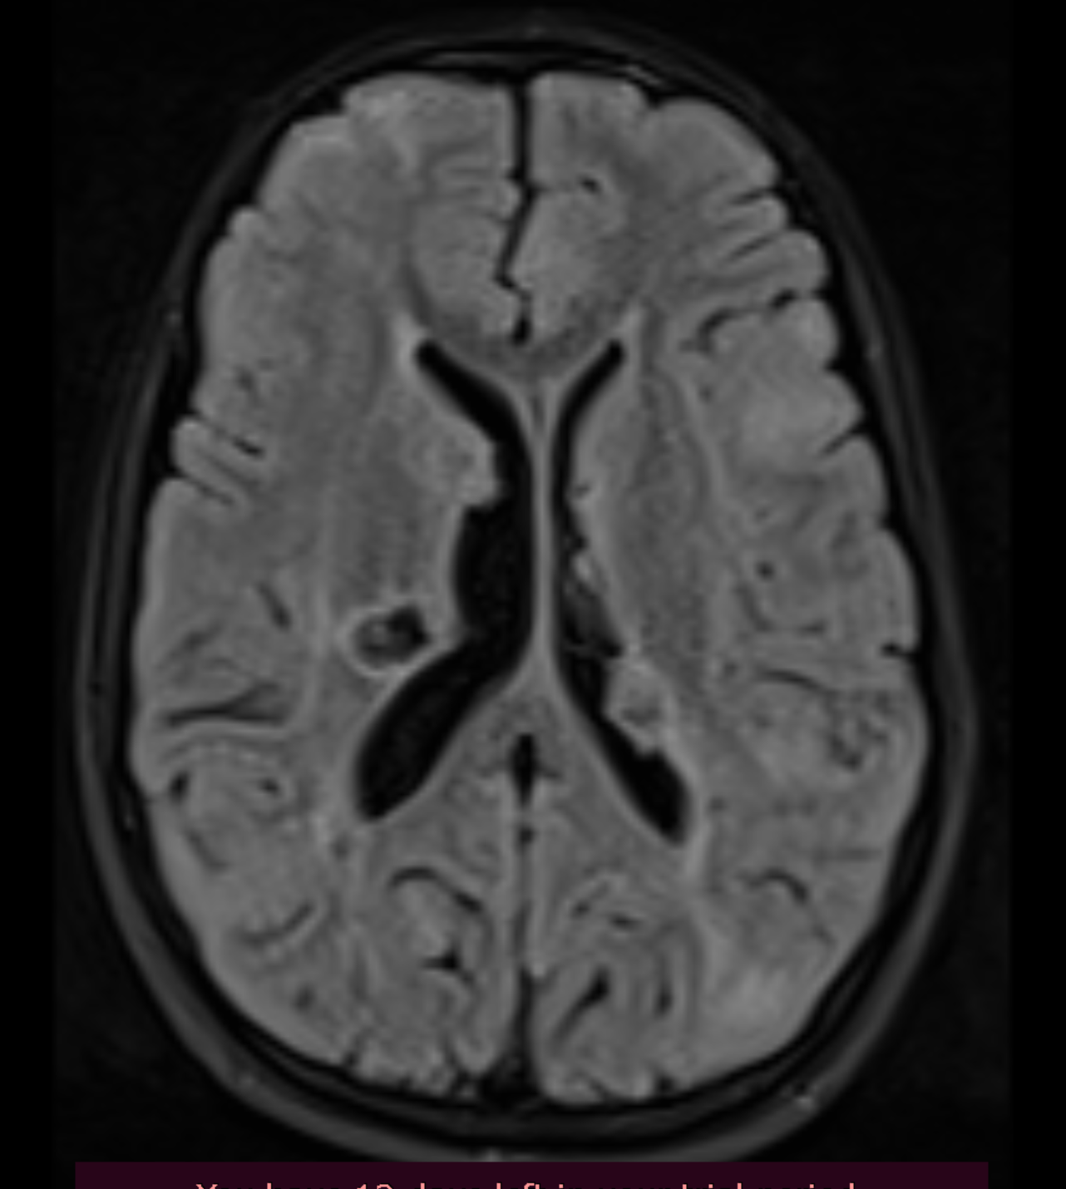
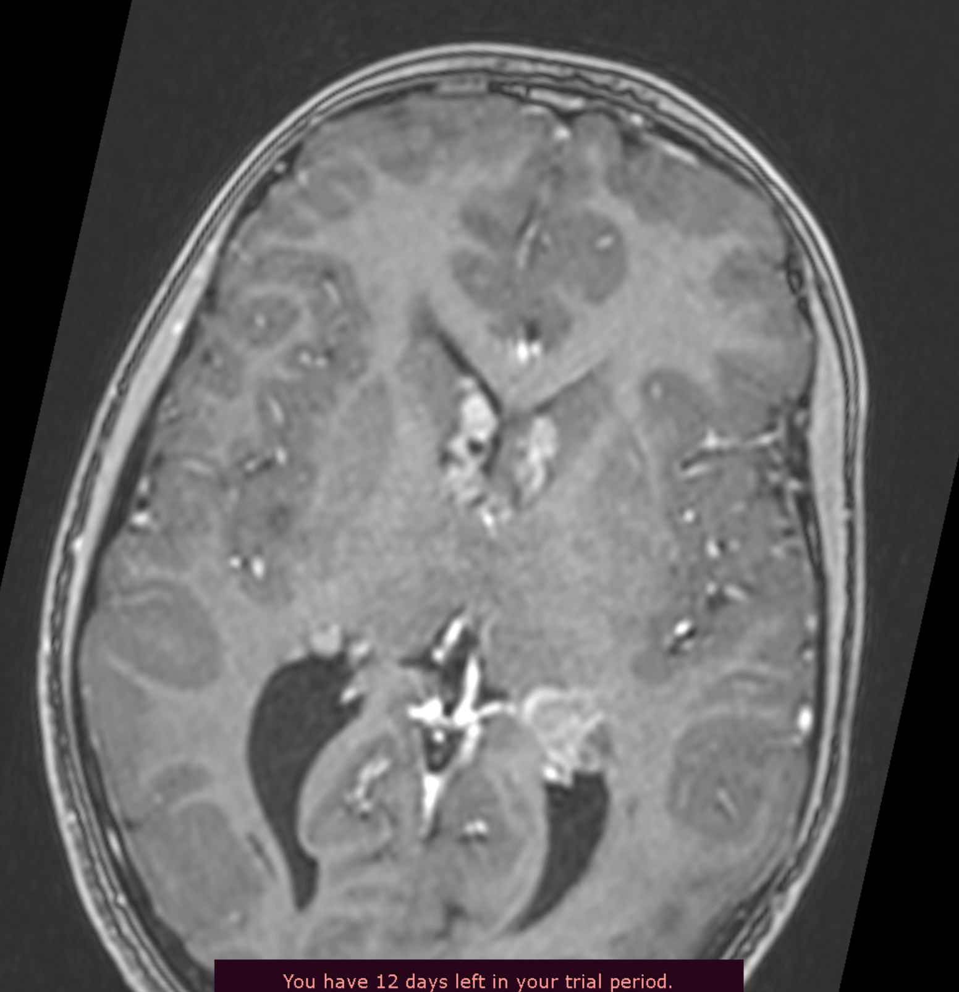
2) LES NODULES SOUS EPENDYMAIRES
Cas du service
Fille de 13 ans, suivie pour STB.
Multiples lésions nodulaires sous épendymaires bilatérales, en isosignal T1, T2,
et FLAIR, sans restriction de la diffusion, rehaussées après injection de Gado
(certaines présentent un rehaussement périphérique), renfermant des
calcifications en asignal sur toutes les séquences.

Slide 5
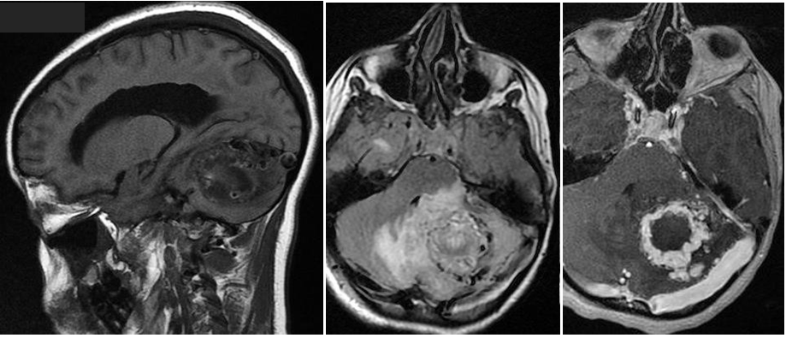
HEMANGIOBLASTOME CEREBELLEUX
Cas du service 14ans, Syndrome d’HTIC. Processus tumoral cérébelleux gauche se présentant en hyposignal T1, hypersignal T2 FLAIR se rehaussant intensément après contraste en périphérie en délimitant une zone kystique centrale en rapport avec un Hémangioblastome cérébelleux.

